Slide 1
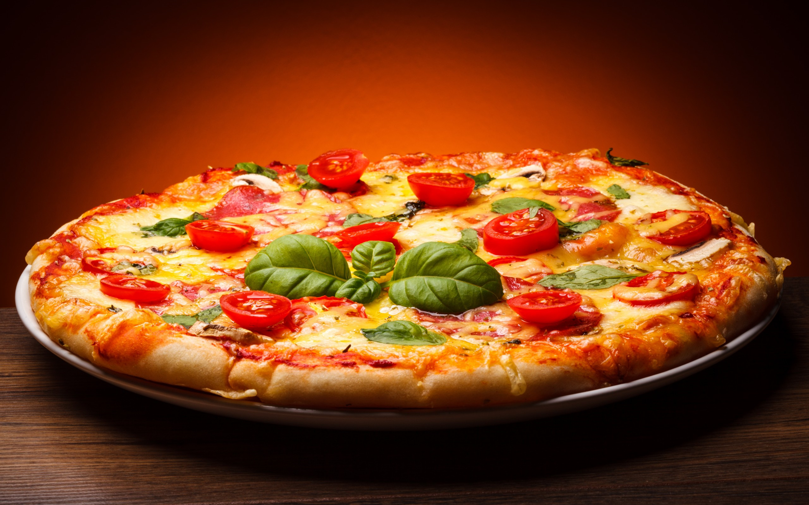
Git Pizza

Slide 2

Síntese
História da loja
A Git Pizza começou como uma ideia de quatro grandes amigos programadores e amantes de pizzas, durante a pandemia da Covid-19. Em meio ao caos na saúde, lojas fechadas, pessoas chegando à miséria, um dos amigos teve a brilhante ideia de fazer algumas pizzas para ajudar a população. Mas tendo em vista a notoriedade alcançada e com os pedidos das pessoas só crescendo, o que foi dado no início como uma “brincadeira” entre amigos, se tornou em um pequeno negócio. Resolveram abrir uma loja no bairro de Madureira, e com o propósito de mostrar como somos plurais, pensando na junção programação e pizza, trouxemos uma pequena lembrança de uma ferramenta utilizada por programadores o GitHub e pizza. Assim nasceu o Git Pizza, nossa proposta é uma pizza leve, bem recheada e saborosa, com sabor único da lenha! Entre em contato conosco e agende o seu pedido.

Slide 3
Missão:
A nossa missão é vender pizzas que atendam e superem todas as expectativas positivas dos nossos clientes, e tendo sempre um bom relacionamento e comprometimento com nossos fornecedores e colaboradores.
Visão:
Nossa visão é expandir com mais dez unidades até 2025, e ser referência em qualidade e sabor em todo o território do Rio de janeiro.
Valores:
Ter sempre transparência, fidedignidade, responsabilidade e ética com os nossos clientes, colabores, fornecedores e a toda sociedade.

Slide 4

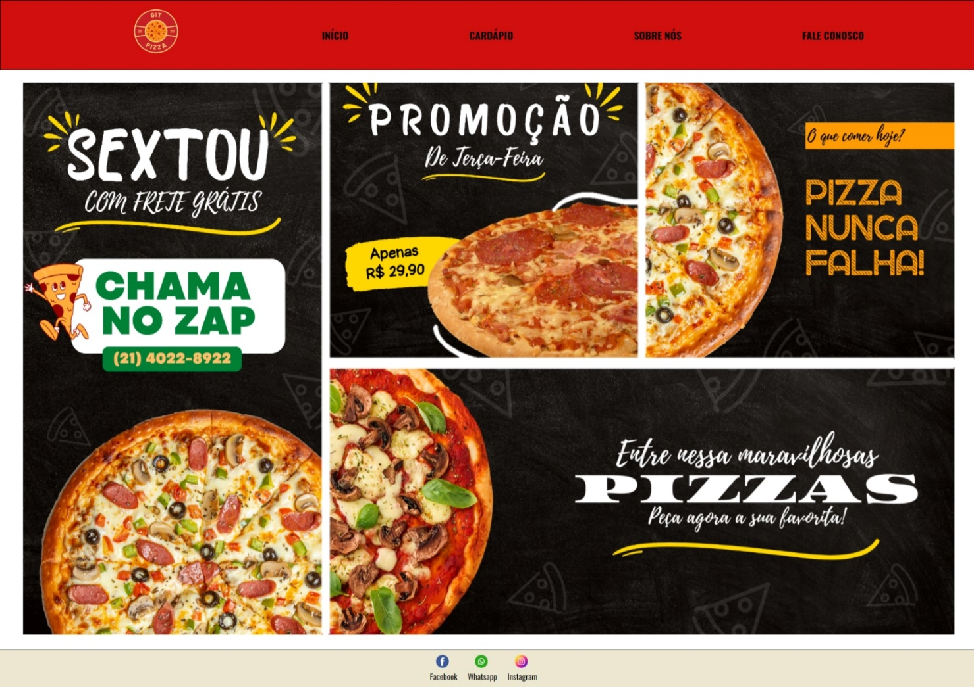

Slide 5
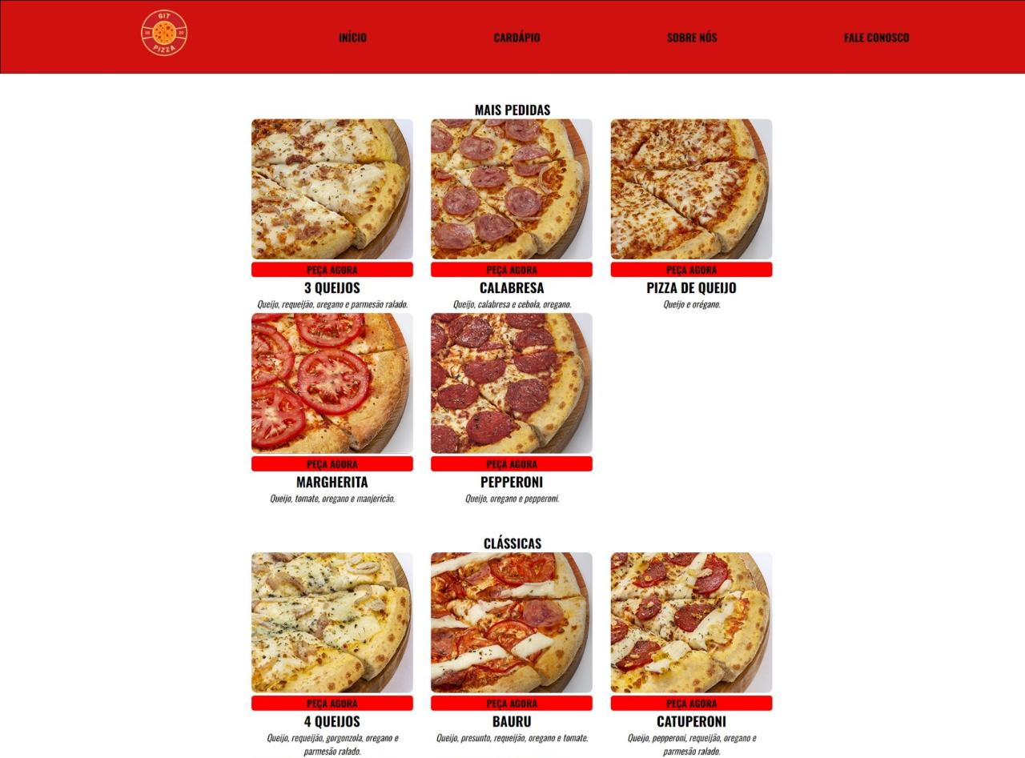

Slide 6
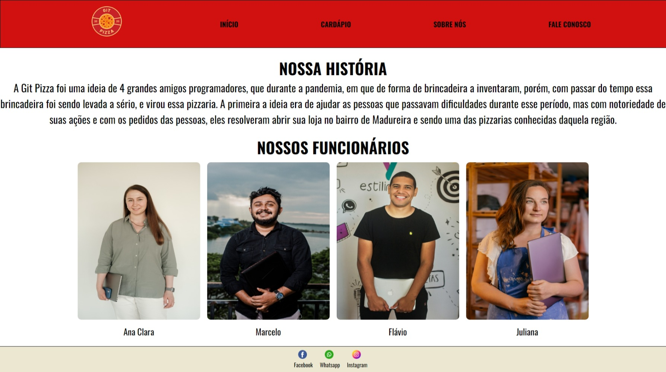

Slide 7
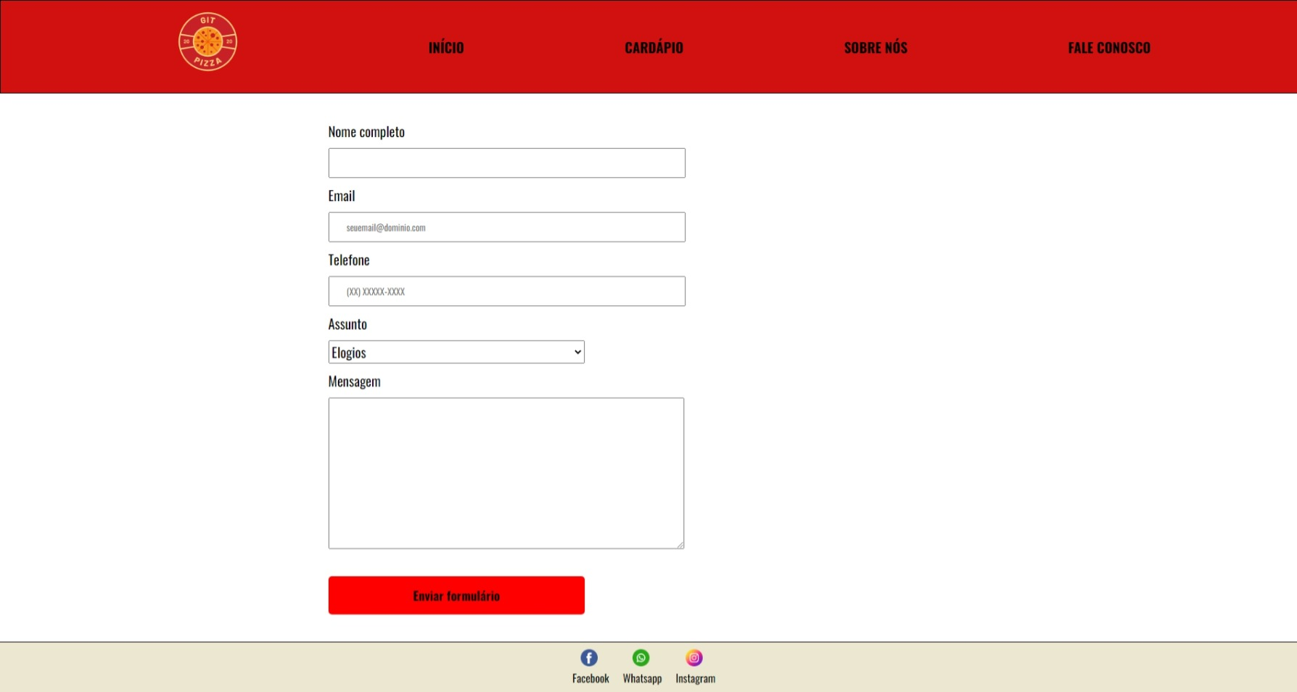

Slide 8
Obrigado a todos!!
Co Facilitador: Lucas Verissimo
Pessoa Gestora de Conhecimento: Alex
Pessoa Gestora de Gente e Engajamento: Millena
Pessoa Colaboradora I: João Pedro
Pessoa Colaborador II: Pedro

